Slide 1
AI用プロセッサの動向
株式会社アプライド・マーケティング
大越 章司
shoji@appliedmarketing.co.jp

Slide 2
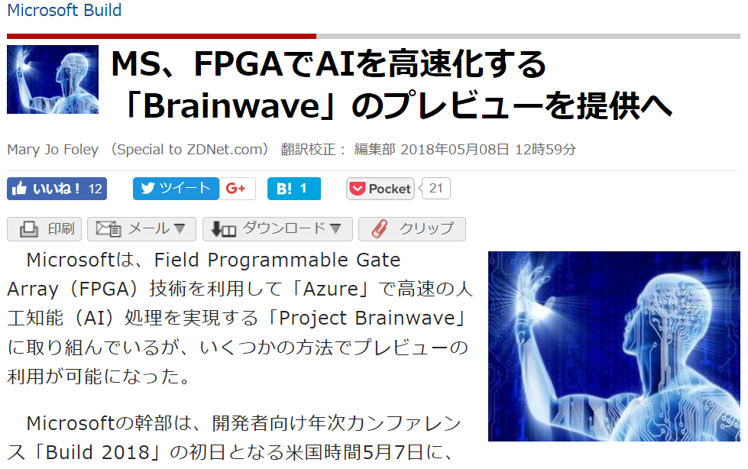
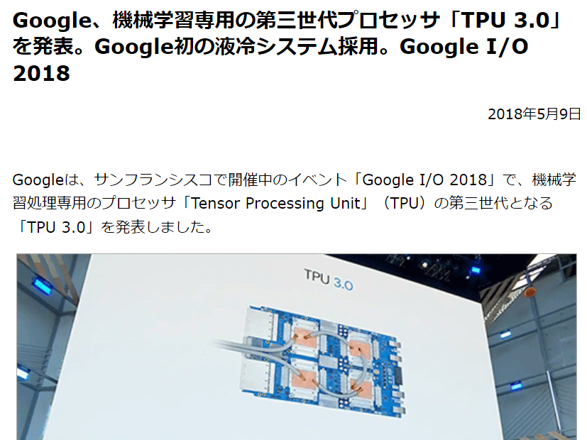
AI処理を高速化するためのプロセッサ
Notes:
https://japan.zdnet.com/article/35118787/
https://www.publickey1.jp/blog/18/googletpu_30googlegoogle_io_2018.html

Slide 3
急増するAI専用プロセッサ
 | CPU | GPU | FPGA | ASIC
学習用 （サーバー） | Intel Xeon Phi Knight Mill |  |  | Google TPU (2,3) Intel Nervana Wave Computing
学習・推論 （サーバー） |  | NVIDIA Tesla v100 AMD Vega10 |  | Graphcore
推論 （サーバー） |  |  | Microsoft Brainware Baidu SDA DeePhi Tech | Google TPU (1)
推論 （デバイス） | Apple A11 Kirin ARM | NVIDIA Xavier | Teradeep DeePhi Tech | Thinci DNN Engine KAIST DNPU
日経XTECH記事より
Notes:
http://tech.nikkeibp.co.jp/it/atclact/active/17/100300161/100300002/

Slide 4
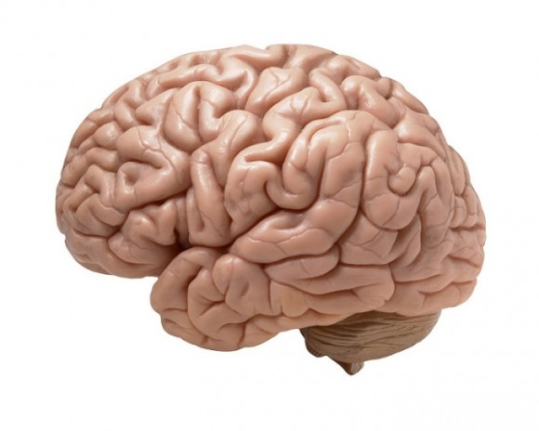
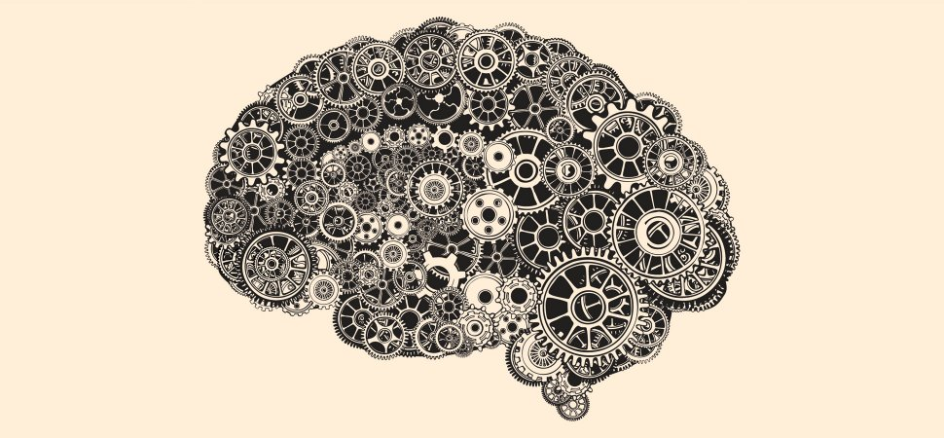
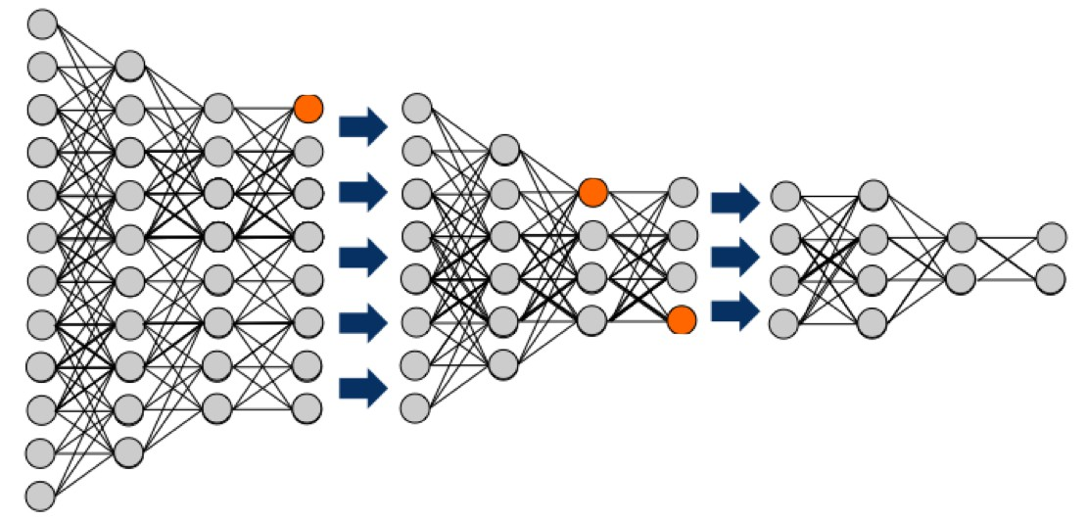
人工知能・機械学習・ディープラーニングの関係
人工知能
Artificial Intelligence
遺伝アルゴリズム、エキスパートシステム、音声認識、画像認識、感性処理、機械学習、ゲーム、自然言語処理、情報検索、推論、探索知識表現、データマイニング、ニューラルネット、ヒューマンインターフェース、プランニング、マルチエージェント、ロボット
人間の”知能”を機械で
人工的に再現したもの
機械学習
Machine Learning
人工知能の研究分野のひとつで
データを解析し、その結果から判断や予測を行うための規則性やルールを見つけ出す手法
深層学習
Deep Learning
データ
脳科学の研究成果を基盤にデータの分類や認識の基準を人間が教えなくても、データを解析することで、自ら見つけ出すことができる機械学習の手法
アルゴリズム
規則性やルール
1950年代
1960年代
1970年代
1980年代
1990年代
2000年代
2010年代

Slide 5
深層学習の計算処理に関する基礎知識
人工知能の
2つの処理
学習
訓練
ビッグデータを使ってニューラルネットワークを訓練する
推論
訓練されたニューラルネットワークを使って画像認識や判断を行う
学習/訓練には膨大な計算能力が必要
推論には学習ほどの計算能力は不要
計算自体は単純で精度も低い積和演算の繰り返しだが、計算の数が膨大

Slide 6
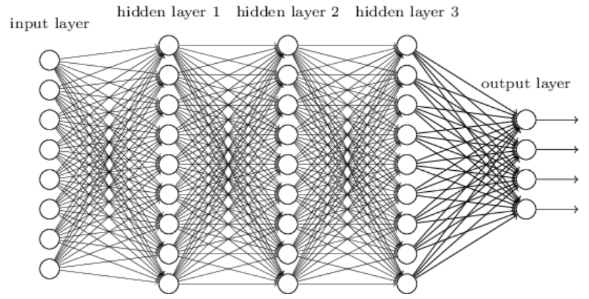
AI = 膨大な計算が必要、しかし計算は単純
ニューラルネットワークの学習と推論を比べると、推論には8ビット程度の精度があれば良く、計算負荷も低い。学習には16-32ビットの精度が必要で、計算負荷も桁違いに高い。
入力の総和
重み付け
された入力
Σ
φ
出力
評価関数

Slide 7
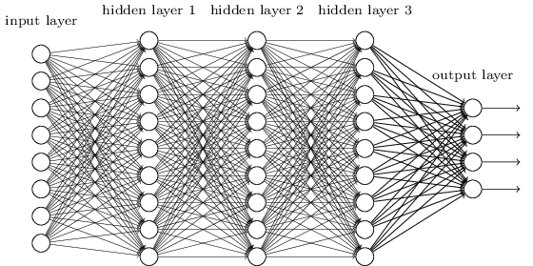
学習と推論
学習/訓練
学習データを使ってニューラルネットワークが正しい判断を下せるよう重みを調整
学習データ
何度も繰り返して重みを調整
調整箇所が膨大にあり、何度も繰り返し計算しなければならない
16～32ビットの精度が必要
できあがったモデル
学習/訓練
学習済み（重みの付けられた）ニューラルネットワークに実際のデータを入力して判断させる
実際の
データ
認識
識別
判断
計算は多いが、繰り返し計算は不要
精度は8ビットで十分

Slide 8
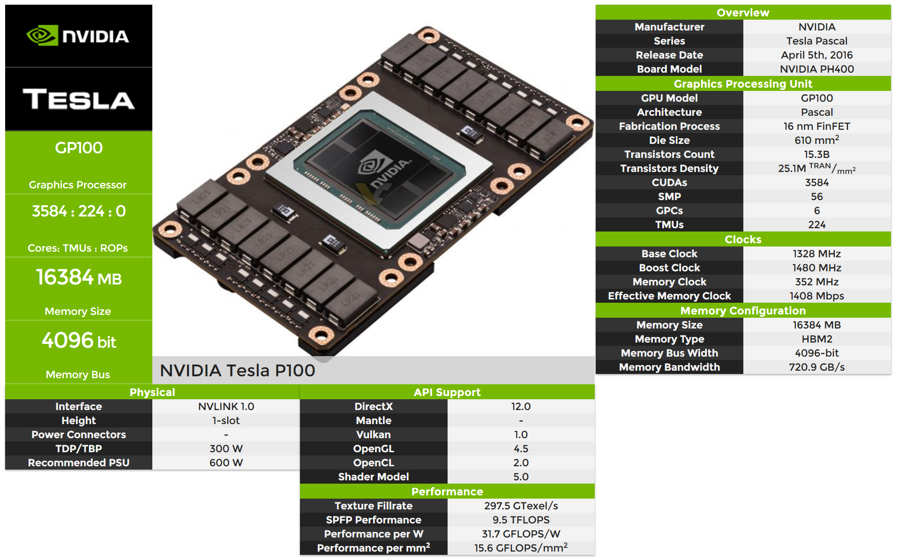
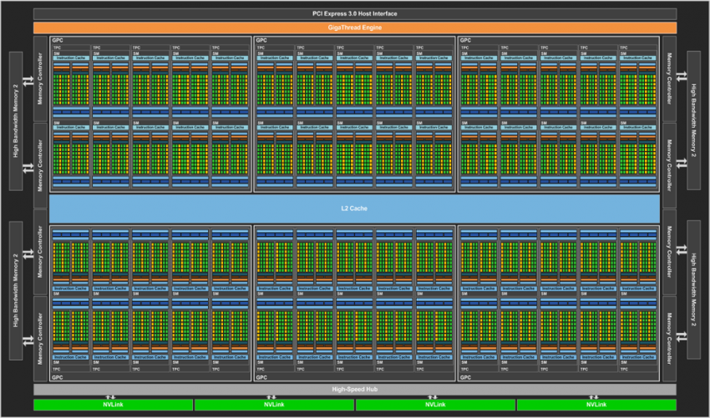
GPUは何故ディープラーニングに使われるのか
Notes:
http://videocardz.net/nvidia-tesla-p100/

Slide 9
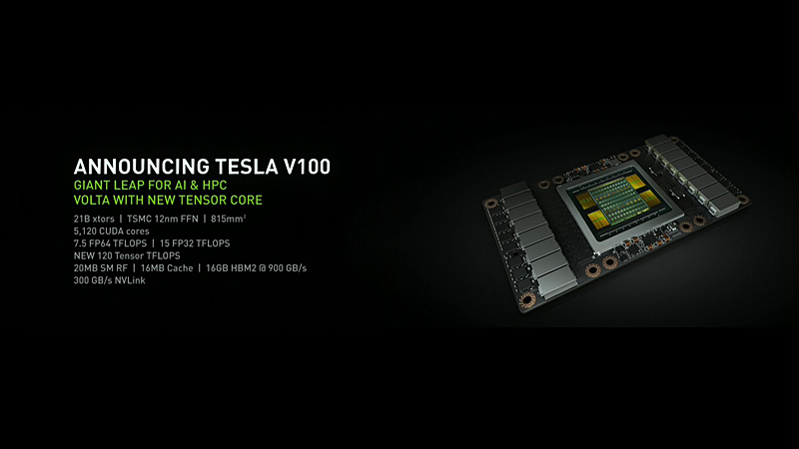
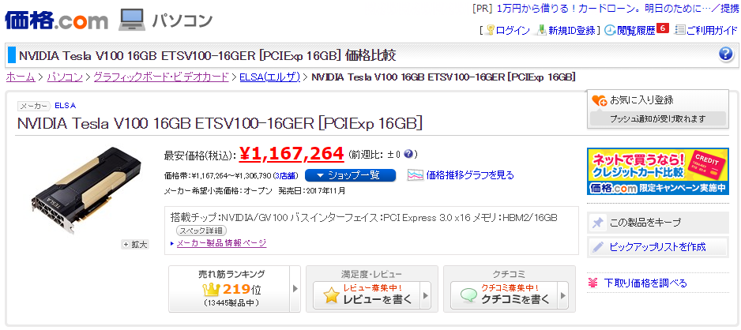
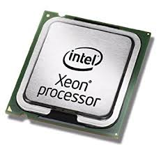
データセンター向けGPU
CUDAコア：5,120基
Tensorコア：640基
（120TFLOPS）
210億トランジスタ
ダイサイズ：810mm²
製造プロセス：12nm
Broadwell-EP：24コア
（2016年）
72億トランジスタ
ダイサイズ：456mm²
製造プロセス：14nm
Notes:
https://pc.watch.impress.co.jp/docs/column/kaigai/1076333.html
https://northwood.blog.fc2.com/?no=8499
https://pc.watch.impress.co.jp/docs/column/kaigai/1059175.html

Slide 10
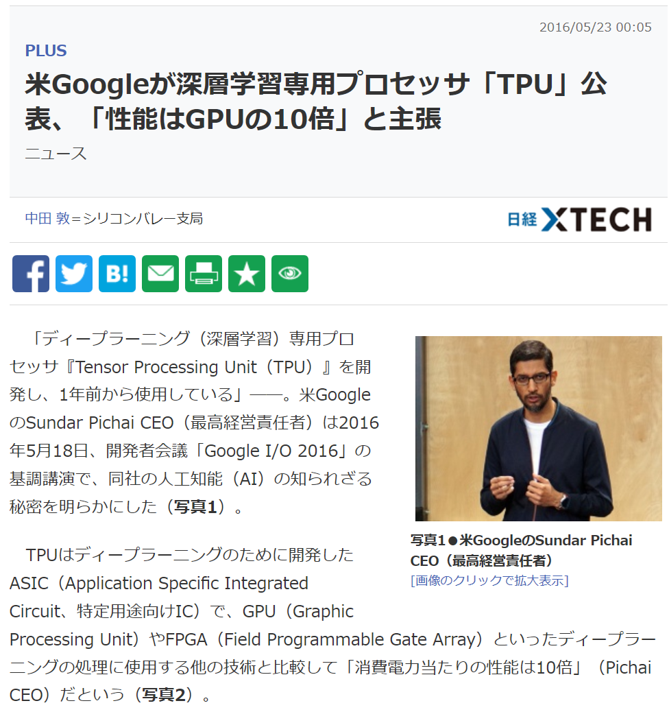
GoogleがAI 処理専用プロセッサ「TPU」を発表
2016年5月発表
人工知能の「推論」を高速に実行する専用プロセッサ
（8ビット精度）
GPUなどよりも最大30倍高速で、エネルギー効率は最大80倍

Slide 11
TPUの進化
第一世代TPU
2016年
GPUの30倍の性能、80倍のエネルギー効率
人工知能の「推論」に特化
計算精度は8ビット
第二世代TPU
2017年
計算精度を16ビットに増強
サーバー側での学習への適用が可能に
精度向上のため、処理能力はTPU1の半分
第三世代TPU
2018年
第二世代TPUの8倍の処理能力
液冷によって実装密度を向上

Slide 12
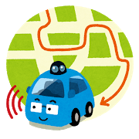

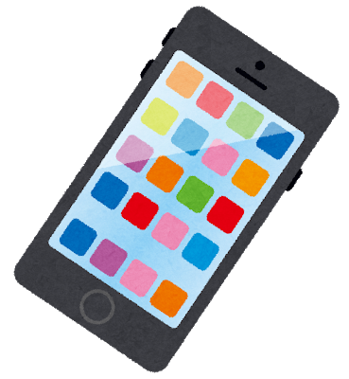

クライアント側でのAI処理（推論）
音声認識
自然言語処理
画像認識
顔認識・顔認証
周囲の状況を把握
認知・判断
不審者の検知
状況予測・判断

Slide 13
Apple A11 Bionic
CPU
GPU
ISP
Neural
engine
SRAM
DRAM
※想像図

Slide 14
ARMのAIアーキテクチャ
ARM DynamIQ
2017年3月発表
CPUクラスタの規模を最大8コアに拡張
ヘテロジニアスマルチコア構成が可能
AI/ML「にも」有効
Arm ML
（Machine Learning）
モバイルデバイス上での機械学習を高速化
毎秒4.6兆回以上の演算（4.6TOPs）が可能
Arm OD
（Object Detection）
画像認識に特化
60 fps（フレーム/秒）のフルHD映像をリアルタイムに検知
監視カメラなどへの応用（IoT）
Arm MLとArm ODを組み合わせることで
高性能かつ電力効率の高い人物検出・認識ソリューションを実現

Slide 15
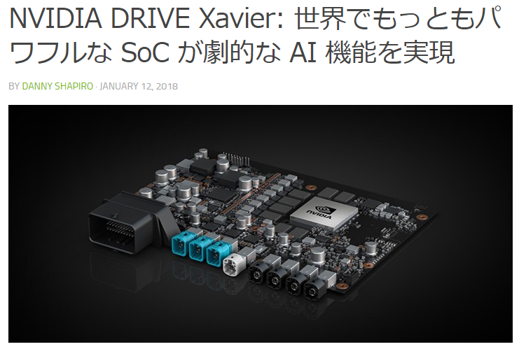
自動運転用SoCのサンプル出荷を開始
8コアCPU（ARM）
512コアVolta GPU
320TOPS

